Slide 1

WebRTC 实时通信核心
RTP & RTCP 协议深度解析
从数据传输到质量控制的完整链路
2026年4月
Notes:
大家好，今天我将为大家深入解析WebRTC实时通信中的两大核心协议：RTP和RTCP。我们将一起探讨它们如何协同工作，从数据传输到质量控制，构建起一条完整、高效的实时通信链路。

Slide 2


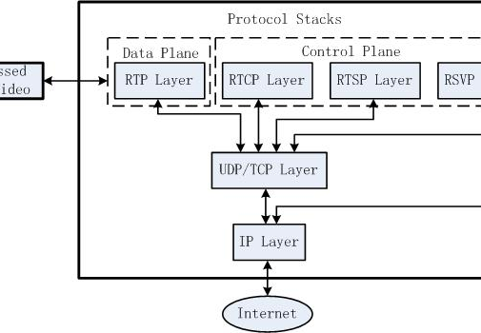



核心概览：RTP + RTCP 是什么？
核心定位
RTP (实时传输协议) 与 RTCP (RTP控制协议) 共同构成了 WebRTC 音视频实时传输的核心协议簇，前者负责数据传输，后者负责质量控制。
设计基础
遵循 IETF 的RFC 3550标准定义，WebRTC 在此基础上针对浏览器场景进行了大量的适配与扩展。
运行基础
构建于UDP协议之上，主动牺牲部分数据可靠性，以换取音视频通话所需的极致低延迟和高实时性。
WebRTC 关键扩展
🔒SRTP加密保障媒体安全 • 🔄NACK丢包重传 • 📉GCC/TCC动态拥塞控制 • 📸PLI/FIR快速恢复画面
RTP/RTCP 协议逻辑与交互示意图
Notes:
首先，我们来明确一下RTP和RTCP的基本概念。简单来说，RTP负责搬砖，也就是传输媒体数据；而RTCP负责监工，也就是控制传输质量。它们共同构成了WebRTC实时通信的基石，运行在UDP之上，旨在提供低延迟的音视频体验。WebRTC还对它们进行了诸多关键扩展，比如加密、重传和拥塞控制，这些我们稍后会详细讲解。

Slide 3



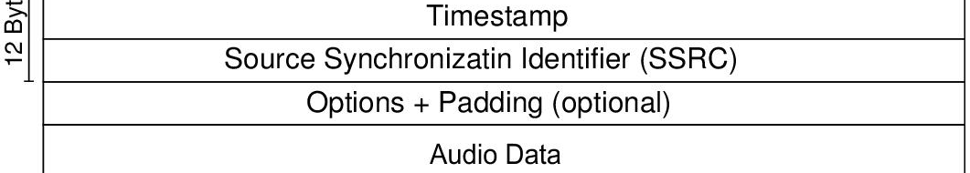
RTP 详解 (1) - 核心定位与报文头
核心职责
解决的关键问题
安全要求
专门负责音视频媒体数据的封装与传输，是流媒体实时传输的基石协议。
通过提供序列号、时间戳、同步源标识 (SSRC)，有效解决网络传输中的丢包、乱序以及音视频流的同步难题。
在 WebRTC 场景中，RTP 必须强制配合使用SRTP (Secure RTP)协议进行加密，严禁传输明文媒体数据，保障隐私安全。
标准 RTP 报文头 (固定 12 字节)
Notes:
我们先来看RTP。它的核心任务就是封装和传输音视频数据。为了应对网络的不可靠性，RTP通过序列号、时间戳等机制来解决丢包、乱序和同步问题。特别要强调的是，在WebRTC中，所有RTP数据都必须经过SRTP加密，确保通信安全。这张图展示了标准的RTP报文头结构，接下来我们会详细解析其中的关键字段。

Slide 4





RTP 详解 (2) - 关键字段解析
Sequence Number (序列号)
Timestamp (时间戳)
SSRC (同步源标识)
作用：每发送一个RTP包，该值自动加1。
功能：接收端通过检查序列号的连续性，来检测丢包、乱序，并为NACK重传提供依据。
作用：记录采样时刻，同一帧的所有RTP包拥有相同的时间戳。
时钟频率：音频(OPUS)48000Hz，视频(VP8/H.264)固定为90000Hz。
功能：用于消除网络抖动和实现音视频同步。
作用：为每一条媒体流提供一个唯一的随机ID，通常由发送端随机生成。
功能：在多路流混合的场景中，区分不同的媒体流来源（如多人连麦时识别谁在说话）。
M (Marker) 标记位
用于标记一帧的结束，辅助接收端正确组帧，通常在视频关键帧或音频一帧的最后一个包置1。
PT (Payload Type) 负载类型
标识RTP负载数据的编码格式，如 OPUS=111, VP8=96, H.264=102，接收端据此解码。
Notes:
在RTP报文中，有三个字段最为关键。首先是序列号，它像快递单号，帮助我们追踪每个数据包，发现丢失或错乱。其次是时间戳，它记录了数据产生的时间，是消除抖动和实现音视频同步的关键。最后是SSRC，它是每条媒体流的唯一身份证，确保我们能正确区分不同来源的音视频。此外，标记位M和负载类型PT也在组帧和识别编码格式中扮演重要角色。

Slide 5
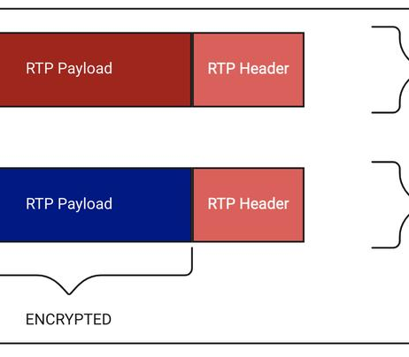



RTP 详解 (3) - WebRTC扩展与安全
WebRTC 扩展 RTP 头 (RFC 5285)
当 X 位为 1 时启用，用于携带额外控制信息。包含transport-wide cc(GCC拥塞控制核心) 与abs-send-time(精确计算链路延迟)。
SRTP 加密 (WebRTC 强制要求)
通过DTLS 握手协商密钥，对 RTP/RTCP 包执行AES 加密与HMAC 认证，有效防止媒体数据窃听与篡改。
RTP 分包与组帧
发送端将超大视频帧(I帧)拆分为多个RTP包；接收端依据相同时间戳、连续序列号及M位标记重组还原。
Notes:
WebRTC对标准RTP做了重要扩展。首先是扩展头，它携带了拥塞控制等高级信息。其次是强制的SRTP加密，如图所示，它对RTP包进行加密和认证，密钥通过DTLS协商，确保了端到端的安全。此外，由于网络MTU的限制，大的视频帧需要被分包发送，接收端再根据时间戳和序列号等信息重新组装成完整的帧。

Slide 6
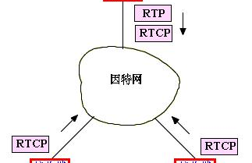


RTCP 详解 (1) - 核心定位与标准包类型
RTCP (RTP Control Protocol)
核心职责：与 RTP 配对使用，只传输控制信息，不传输媒体数据，是网络质量反馈的关键通道。
带宽与复用：默认带宽占用 ≤ 媒体流的5%；WebRTC 使用rtcp-mux将 RTP/RTCP 复用到同一端口。
4 种标准 RTCP 包类型：
• SR (200) / RR (201): 发送/接收端报告 (同步、丢包、抖动计算) • SDES (202): 源描述信息 (CNAME) • BYE (203): 通知离开会话
RTCP 双向反馈机制
通信双方通过发送 SR/RR 实时感知网络状况 为拥塞控制、QoS 优化提供数据支撑
Notes:
接下来我们看RTCP，它是RTP的控制协议。它不传输媒体数据，只负责发送控制信息，占用带宽很小。在WebRTC中，RTCP和RTP共享同一个端口，简化了部署。RTCP的标准报文类型包括发送端报告SR、接收端报告RR等，它们构成了通信双方互相感知网络状况的基础。

Slide 7




RTCP 详解 (2) - WebRTC 扩展（质量保障核心）
NACK (Negative Acknowledgement)
关键帧请求 (PLI / FIR)
• 触发：接收端检测到 RTP 包序列号不连续时触发。
• 动作：主动发送 NACK 包，告知发送端具体丢失的包序号。
• 目的：请求重传丢失包，对抗弱网丢包的基础机制。
• PLI：通用丢帧指示，请求发送一个 I 帧。
• FIR：强制 Intra 帧请求，优先级高于 PLI。
• 目的：视频卡顿/花屏/入会时，快速恢复画面。
REMB (Receiver Estimated Max Bitrate)
TCC (Transport-wide Congestion Control)
• 核心：接收端根据网络情况，计算并反馈“最大可接收码率”。
• 机制：作为发送端的码率上限参考，避免发送过高导致网络拥塞。
• 优势：简单高效，被广泛应用。
• 地位：WebRTC 中 GCC 拥塞控制算法的核心机制。
• 机制：接收端精确报告每个 RTP 包的到达时间 (ARR)。
• 目的：发送端据此计算网络带宽，实现动态、精细的码率调节。
Notes:
RTCP的扩展是WebRTC保证通信质量的关键。NACK用于请求重传丢失的数据包，是处理弱网丢包的基础手段。PLI和FIR则是应对视频流故障的“急救包”，在视频卡顿或刚入会时，能迅速请求关键帧来恢复画面，避免用户看到花屏。
REMB和TCC则是拥塞控制的核心，它们让接收端能够反向告诉发送端“我这边的网络能吃多少”，从而实现发送端的动态码率调整，避免网络拥塞。其中TCC是GCC算法的核心组成部分，能实现更精细的带宽探测和控制，是保证流畅体验最重要的机制之一。

Slide 8
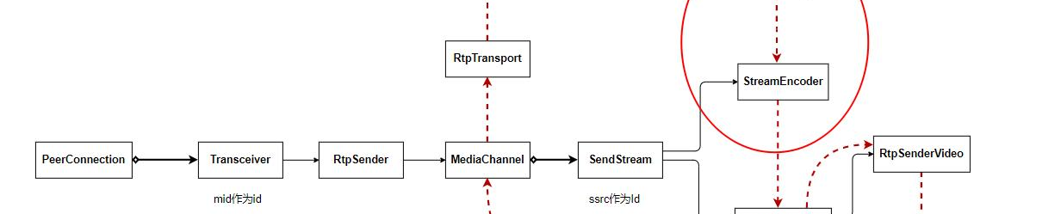



协作流程 (1) - 媒体传输与质量保障闭环
01 反馈 (Report)
02 重传 (Retransmit)
03 刷新 (Refresh)
04 调整 (Adjust)
接收端通过RTCP RR报文，持续向发送端上报网络状况，如丢包率和网络抖动(Jitter)。
如果检测到丢包，接收端发送RTCP NACK请求重传丢失的数据包，以恢复数据完整性。
如果丢包严重导致无法通过重传恢复，接收端发送RTCP PLI/FIR请求关键帧，快速刷新画面，避免长时间卡顿。
发送端根据RTCP REMB/TCC的反馈，实时计算网络可用带宽，并动态调整音视频的编码码率以适应网络。
Notes:
现在我们把RTP和RTCP放在一起看它们的协作流程。上半部分是媒体数据的传输链路，从采集到播放。下半部分是质量保障的闭环：接收端通过RTCP不断反馈网络状况，触发NACK重传、PLI刷新画面，最终通过REMB和TCC让发送端调整码率。这个闭环是WebRTC自适应能力的核心。

Slide 9
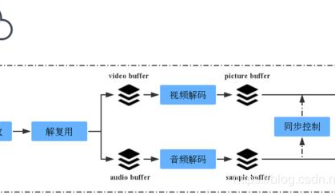

协作流程 (2) - 同步与弱网对抗
音视频同步机制
•独立流传输：音视频作为两条独立RTP流，互不干扰。
•绝对时间对齐：通过RTCP SR携带的NTP时间戳映射到同一时间轴。
•极致体验：音画同步误差严格控制在40ms以内。
弱网对抗组合拳
音视频同步逻辑示意
将独立传输的音频与视频流，通过统一时间轴对齐， 保障用户体验的一致性与流畅度。
•NACK：精准重传关键丢包。
•ULPFEC/RED：前向纠错抗丢包。
•GCC：动态码率匹配带宽。
•PLI/FIR：关键帧刷新快恢复。
Notes:
在协作流程中，还有两个重要方面。一是音视频同步，通过RTCP SR报文中的NTP时间戳，WebRTC能将音视频精确对齐，确保音画同步。二是弱网对抗，WebRTC打出一套组合拳，包括NACK重传、前向纠错、动态码率调整和关键帧刷新，共同保障在恶劣网络环境下的通信质量。

Slide 10





总结与要点回顾
RTP · 负责传数据
RTCP · 负责控质量
WebRTC · 增强与依赖
•序列号：防止丢包与数据乱序
•时间戳：消除抖动、音视频同步
•SSRC：唯一标识媒体流来源
•统计反馈：实时报告网络丢包与延迟
•重传/关键帧请求：快速恢复画面与数据
•拥塞控制：基于反馈动态调整码率
•核心增强：SRTP 加密 / RTCP-MUX 复用 / GCC 拥塞算法
•传输依赖：全程基于 UDP 协议，极致追求低延迟体验
最终结论：
RTP与RTCP的紧密协作，构成了WebRTC实时通信的基石，确保了在不可靠的互联网环境下依然能提供高质量、低延迟、安全的音视频体验。
Notes:
最后，我们来总结一下。RTP负责数据传输，通过序列号、时间戳和SSRC保证了数据的有序和同步。RTCP负责质量控制，通过统计反馈、重传请求和拥塞控制来优化传输。WebRTC在此基础上进行了加密、拥塞控制等关键增强。总而言之，RTP和RTCP的紧密协作，是WebRTC能够在复杂网络环境中提供高质量实时通信体验的根本原因。我的分享到此结束，谢谢大家！

